Slide 1
A interferência do biofilme dentário durante o tratamento ortodôntico

Slide 2
FACSETE Monografia intitulada “A INTERFERÊNCIA DO BIOFILME DENTÁRIO DURANTE O TRATAMENTO ORTODÔNTICO”, de autoria do aluno CHRISTOFER GRATÃO ORTEGA, aprovada pela banca examinadora constituída pelos seguintes professores: ­__________________________________________________ Prof. Dr..Carlos Alberto Prazeres Redondo– FACSETE – Orientador __________________________________________________ Profa. Dra. Maria Eugênia Pincke Coutinho – FACSETE – Examinadora __________________________________________________ Prof. Dr. Márcio A. Raiol dos Santos - UFPA – Examinador Belém, 10 de novembro de 2020.

Slide 3
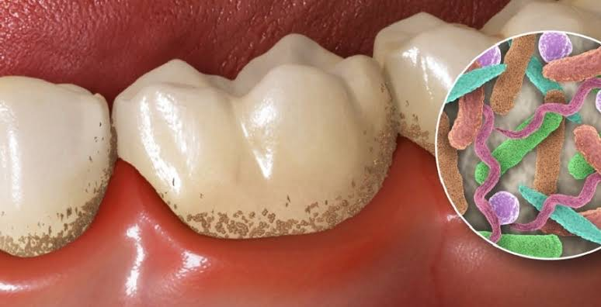
1. INTRODUÇÃO
A placa bacteriana, ou biofilme, é o acúmulo de bactérias da microbiota bucal sobre a superfície dos dentes, que é um fator determinante para que ocorra a cárie e a doença periodontal , principalmente associada a deficiência na higiene oral(ARAUJO et al., 2019).
O biofilme dental é formado por uma comunidade microbiana diversificada, cooperativa, dinâmica, de elevado potencial patogênico e, muitas vezes, resistente a agentes antimicrobianos. As principais bactérias cariogênicas são:
Streptococcus mutans Lactobacillus casei
O processo de movimentação dentária depende de vários fatores, por ser um processo biológico múltiplo.
Força aplicada no dente durante o tratamento ortodôntico
Reação no ligamento periodontal
Um dos principais patógenos da cáries , pois é capaz de fermentar uma grande quantidade de açúcar .
Produção de ácido lático e são encontrados na placa bacteriana e dentina cariada(FREIRES et al., 2010).
Fonte: (DENTALIS SOFTWARE,2019)
Resultando na remodelação óssea e consequente movimentação dentária(SILVEIRA et al., 2006).

Slide 4
- O processo biológico da remodelação óssea pode ser explicada pela teoria da pressão-tração, onde o fluxo sanguíneo do ligamento periodontal é alterado devido a movimentação do dente no alvéolo.
Ligamento periodontal comprimido(pressão)
Osteoclastos (reabsorção óssea)
Diminuir a passagem de sangue
Produzir modificações locais nos níveis de oxigênio
Ligamento periodontal tracionado (tração)
Passagem de sangue é mantida ou aumentada
Osteoblastos (neoformação óssea /reparação)
Durante a movimentação ortodôntica , quando há pressão
PH do local fica ácido resultante do exsudato inflamatório
Os osteoclastos chegam ao local e instalam - se na superfície óssea promovendo sua reabsorção (SILVEIRA et al., 2006; CONSOLARO et al., 2011).

Slide 5
Força ortodôntica ideal
Força aplicada no dente durante a movimentação ortodôntica
Resultando na remodelação óssea e consequente movimentação dentária
Reação no ligamento periodontal
O fluxo sanguíneo do ligamento
periodontal é
alterado
Alteração a oxigenação local
Teoria da pressão-tração
Inicia-se o processo de movimentação dos dentes
Portanto, a força ortodôntica IDEAL deve ser leve e mais próxima do centro de rotação do dente .
Os osteoclastos (reabsorção) , osteoblastos (neoformação óssea) e citocinas chegam na região

Slide 6
Excesso de força durante a movimentação ortodôntica
Excesso de força
Comprimir o ligamento periodontal
Diminui o fluxo sanguíneo na região
Ocorrer necrose do ligamento periodontal e reabsorção óssea a distância(osteoclastos)
Região com áreas hialinizadas e resistentes a movimentação ortodôntica
Diminuir a oxigenação
Forças excessivas são prejudiciais ao tratamento ortodôntico e não aceleraram a movimentação dos dentes .

Slide 7
É fundamental conhecer a biologia da movimentação dentária induzida , os fenômenos teciduais , celulares e moleculares .
Movimentação dentária segura
E assim , intervir de uma forma segura e consciente com medicações e procedimentos para otimizar o tratamento ortodôntico e o conforto do paciente(CONSOLARO et al., 2011).

Slide 8
Ciclo da doença periodontal e relação com a movimentação ortodôntica
Acúmulo de placa bacteriana e biofilme dental na superfície dos dentes e região de sulco
Caso não for removido através da escovação e uso do fio dental
Má higienização
Inicia-se o processo de inflamação da gengiva(gengivite )
Fonte: (PORTALSTX , 2017)
Caso não tratada , evolui para um estágio mais grave da doença(periodontite )
Impossibilitando a movimentação dentária e tratamento com aparelho ortodôntico
Perda óssea e perda de inserção periodontal

Slide 9
-Ter saúde periodontal é essencial e indispensável para que aconteça a movimentação dentária .
A importância da saúde periodontal para o tratamento ortodôntico
-Algumas doenças que estão associadas ao periodonto precisam ser consideradas no planejamento do tratamento.
-Uma das principais doenças que acomete o periodonto , é a periodontite , que promove perda óssea e perda de inserção periodontal .
Compromete o nível de inserção periodontal
Periodontite
Gerar agressão ao periodonto
Gerar perda óssea
Produzindo um desequilíbrio das forças que mantém o dente em sua posição e este passa a sofrer interferências do lábio e língua, favorecendo a migração dentária patológica. Esta alteração na posição dentária acaba por ocasionar uma desarmonia oclusal , levando o indivíduo a desenvolver problemas estéticos e de má oclusão (CORREIA et al., 2013).
Dessa forma para iniciar o tratamento ortodôntico em pacientes periodontal , este deve ser planejado ou autorizado previamente pelo periodontista (CORREIA et al., 2013).

Slide 10
Paciente com comprometimento periodontal x Tratamento ortodôntico
Forças e estímulos gerados pelo tratamento ortodôntico, em pacientes com comprometimento periodontal
Provocar alterações no tecido de suporte
A combinação de inflamação, forças ortodônticas e trauma oclusal pode produzir uma destruição mais acelerada dos tecidos de suporte. (TAPIA-RIVIERA et al, 2015)

Slide 11
Sucesso do tratamento periodontal
O tratamento periodontal satisfatório, é determinado na conversão do local com periodontite ativa para o estado inativo.
Considerados apto ao tratamento ortodôntico, aqueles pacientes cujo problemas periodontais encontram-se controlados,
sem sangramento a sondagem e com boa higiene bucal
Nesse contexto, o controle do biofilme será determinante para a possibilidade do tratamento ortodôntico e consequente sucesso. (CALHEIROS et al, 2005)

Slide 12
Para iniciar o tratamento ortodôntico, o paciente deverá ser encaminhado ao periodontista , quando necessário, para que sejam realizadas as terapias periodontais indicados após o diagnóstico, sendo instruções de higiene oral, raspagens e alisamento radicular ou cirúrgicas. Com o controle da doença periodontal o tratamento ortodôntico pode ser iniciado. (CALHEIROS et al, 2005; TAPIA-RIVIERA et al, 2015)

Slide 13
Proposição
Para que possamos fazer uma movimentação dentária segura, vários processos estão envolvidos, principalmente aos que envolvem o ligamento periodontal e a remodelação óssea. Optamos por realizar uma pesquisa teórica de cunho bibliográfico, que tem por objetivo, revisar a literatura correlacionando as alterações da movimentação ortodôntica quando há biofilme dentário e quais suas implicações no tratamento ortodôntico.

Slide 14
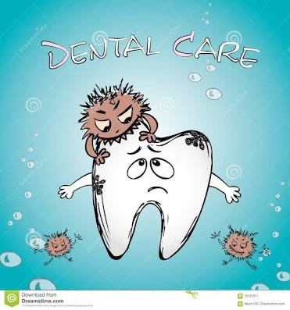
Revisão de literatura
- A higienização oral é , geralmente negligenciada por muitas pessoas e quando usamos o aparelho ortodôntico , este dificulta a higienização e requer maior tempo e atenção .
A dificuldade de higienização
Aumentar o acúmulo de placa bacteriana na superfície dental
As bactérias produzem ácidos a partir da fermentação dos restos alimentares
Fonte :DENTAL CARE,2018)
Tendo como consequência leões cariosas , gengivite e periodontite
Inicia-se um desequilíbrio entre o processo desmineralização e remineralização desempenhado pela saliva (MONTEIRO et al, 2018; BRANDI et al., 2019).
Irá impossibilitar ou dificultar o tratamento ortodôntico

Slide 15
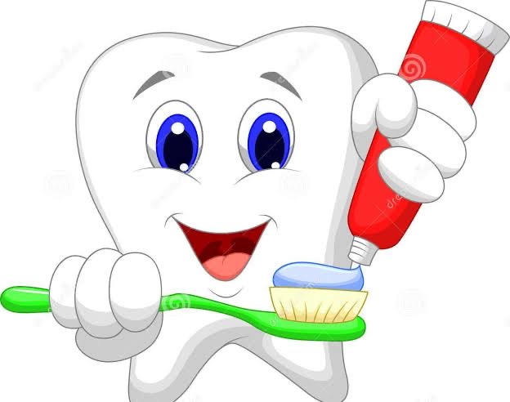
Controle do biofilme
A escovação e o uso de meios adicionais de remoção mecânica do biofilme, como fio dental , escova interdental e o uso de soluções químicas ,incluindo os enxaguantes bucais ,permitem o controle adequado quando devidamente utilizados.
Para o controle do biofilme
No entanto , o uso frequente da escova não é sinônimo de higienização , pois mais importante que a quantidade é a qualidade da técnica de escovação (VEIGA et al., 2014).
Fonte : (FOTOSEARCH,2018)

Slide 16
Prevenção de lesões cariosas e doenças periodontais
Consiste na remoção regular do biofilme supra e subgengival
Podendo ser considerado o principal fator na prevenção e tratamento destas doenças
-A prevenção da lesão cariosa
-Outro métado para combater a desmineralização e cárie
Durante o tratamento ortodôntico ajuda a reduzir a adesão de bactérias , bem como sua atividade cariogênica
-Aplicação de Flúor ( selantes , vernizes e colutórios) .
(TWOMLEY et al., 2019).

Slide 17
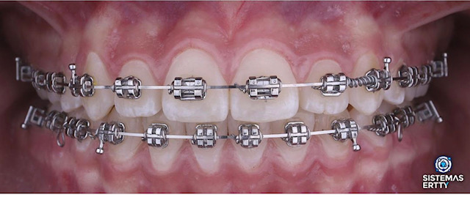
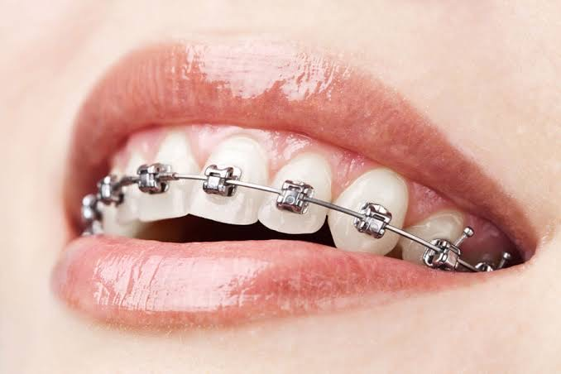
Quanto ao tipo de acessório no tratamento ortodôntico, adotar a ligadura metálica no lugar da elástica, por acumular menos biofilme dentário e evitar excesso de resina ao cimentar os bráquetes (CORREIA et al., 2013).
Aparelho autoligado
-Aparelho Invisaling
Fonte:( ( ERTTYORTODONTIA,2019)
Fonte: (CLÍNICAEQUILIBRE,2019)
Ligaduras metálicas
Aparelho autoligado

Slide 18
Discussão
- Com o objetivo de se evitar que pacientes apresentem problemas periodontais durante o tratamento ortodôntico, deve-se, o quanto antes, recomendar que exames periodontais sejam realizados antes, durante e após o tratamento ortodôntico.
-O paciente deve ser informado e estar esclarecido de que o não comprometimento do mesmo com relação ao controle de biofilme dental, poderá resultar na interrupção do tratamento ortodôntico (CORREIA et al., 2013).
-Entretanto, Correia et al. (2013), sugere que ao se planejar o tratamento ortodôntico em adultos com história de doença periodontal, é melhor esperar de 2 a 6 meses após o final da terapia periodontal para iniciar o tratamento ortodôntico.
Tempo suficiente para acontecer a remodelação do tecido periodontal, restabelecimento da saúde e o cumprimento do paciente em relação ao controle do biofilme
- O intervalo de manutenção periodontal também se faz necessário e é recomendável que este intervalo seja de 3 em 3 meses.

Slide 19
Quando o adulto já foi portador de doença periodontal inflamatória crônica, tem agora as sequelas relacionadas com menor altura da crista óssea alveolar e coroa clínica aumentada, modificando a proporção coroa-raiz.
Essas diferenças devem modificar o planejamento ortodôntico (CONSOLARO, 2002).

Slide 20
-Apesar de não haverem evidências claras que correlacionem má oclusão e doença periodontal, a literatura sugere uma clara interação benéfica, com prováveis contribuições da ortodontia no campo da periodontia, tais como:
. Permitir uma melhora no padrão de higiene oral pelo paciente, uma vez que fornece uma melhor forma dos arcos dentários;
. Ao eliminar apinhamentos dentários, má oclusão, os quais são potenciais facilitadores para doença periodontal ;
. Facilita a correção de defeitos ósseos verticais;
. Diminui ou elimina os efeitos do bruxismo;
- Com a atual tecnologia ortodôntica disponível e com o correto planejamento e execução, permite movimentos ortodônticos precisos, leves e eficientes (DEL SANTO, 2012).
- Sendo assim, considera-se apto ao tratamento ortodôntico aquele paciente cujos problemas periodontais encontram-se controlados, sem sangramento gengival a sondagem e com boa higiene bucal, mesmo que o periodonto encontre-se reduzido, sem que isso gere mais deteriorização do tecido de sustentação (CALHEIROS et al., 2005).

Slide 21
Conclusão
Este trabalho que metodologicamente buscou revisar a literatura, correlaciona as alterações da movimentação ortodôntica quando há biofilme dentário e as suas implicações no tratamento ortodôntico.
Concluímos que, para dar início ao tratamento ortodôntico e ter uma movimentação dentária segura, o paciente deverá apresentar uma boa saúde periodontal durante todo o tratamento e para que isso aconteça, devemos estimulá-los a fazer a higienização correta e entender que a higiene bucal é um dos fatores determinantes para o sucesso do tratamento ortodôntico. Visto que a presença do biofilme bacteriano causa inflamação da gengiva, tecidos de suporte dentário e periodonto , impossibilitando a movimentação ortodôntica.

Slide 22
Obrigado pela atenção!!

Slide 23
Referências Bibliográficas
ARAÚJO, I.J.S. et al. Antimicrobial activity of mouth rinses against bacteria that initially colonizes dental’s surface. Rev Odontol UNESP. v. 48. 2019.
CALHEIROS, A. et al. Movimentação ortodôntica em dentes com comprometimento periodontal: relato de um caso clínico. R Dental Press Ortodon Ortop Facial. Maringá, mar./abr, v. 10, n. 2, p. 111-118. 2005.
CONSOLARO, A. et al. Reabsorção óssea à distância na movimentação ortodôntica: quando se inicia e o como ocorre a reorganização periodontal. Dental Press J Orthod. May-June, v. 16, n. 3, p. 25-31. 2011.
CORREIA, M. F. et al. Diretrizes para o tratamento periodontal e acompanhamento durante o tratamento ortodôntico. Rev Odontol Bras Central. v. 21, n. 61. 2013.
DEL SANTO, M. Periodontium and Orthodontic Implications: Clinical Applications. International Journal of Stomatological Research. v. 1, n. 3, p. 17-23. 2012.
FREIRE, I. A. et al. Atividades antibacteriana e antiaderente in vitro de tintu­ras de Schinus terebinthinfolius (Aroeira) e Solidago micro­glossa (Arnica) frente a bactérias formadoras do biofilme dentário. Odontol. Clín.-Cient. Recife, abr./jun, v. 9, n. 2, p. 139-143. 2010.
MONTEIRO, R. M. et al. Evaluation of a protocol for reducing the microbial contamination of dental unit water. Acta Odontol. Latinoam. v. 31, n. 3, p. 138-143. 2018.
SILVEIRA, D. et al. Alterações periodontais durante a movimentação Dentária induzida em ratos. Revista Odonto Ciência – Fac. Odonto/PUCRS. v. 21, n. 54, out./dez. 2006.

Slide 24
TAPIA-RIVERA, J. G. et al. Periodontal health in patients under conventional and lingual orthodontic therapies. Rev Odontol UNESP. v. 44, n. 5, p. 251-256, sept./out. 2015.
TWOMLEY, J et al. Formulation and characterization of antibacterial orthodontic adhesive,2019.
VEIGA, N. et al. Eficácia da promoção da saúde oral no controlo do biofilme bucal. Rev Bras Promoç Saúde. Fortaleza, jan./mar., v. 27, n. 1, p. 117-123. 2014.

